Slide 1
Развитие крестьянских (фермерских) хозяйств, крестьянских подворий (ЛПХ) и сельскохозяйственных потребительских кооперативов с позицией системной перспективы
АЙГУЛЬ ХАНОВА
РЕСПУБЛИКА ТАТАРСТАН
г. Москва, 2021

Slide 2

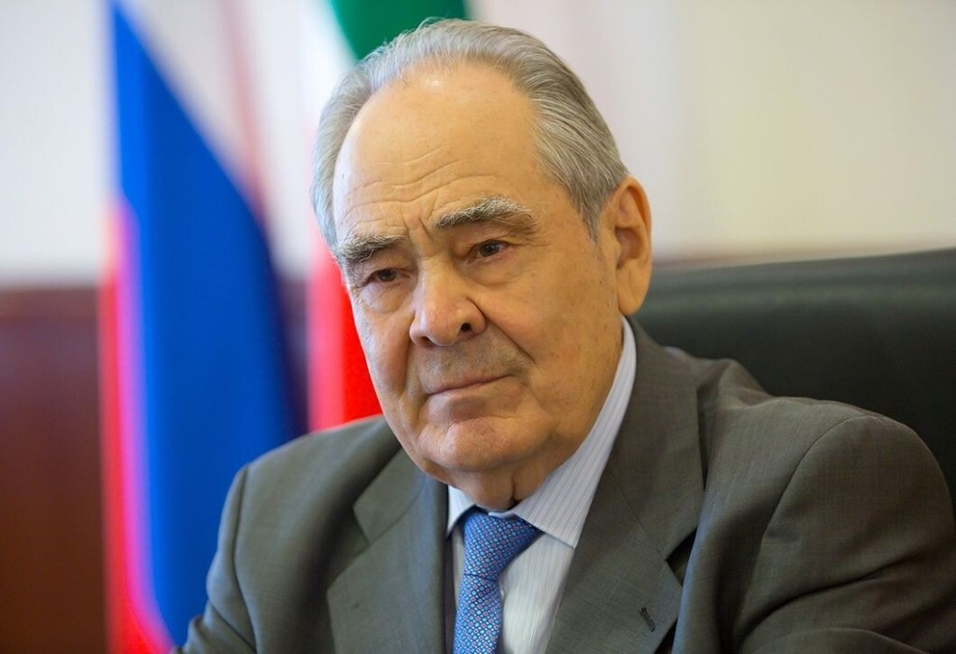
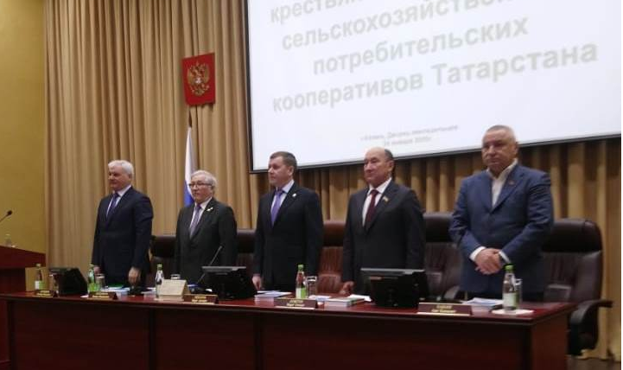
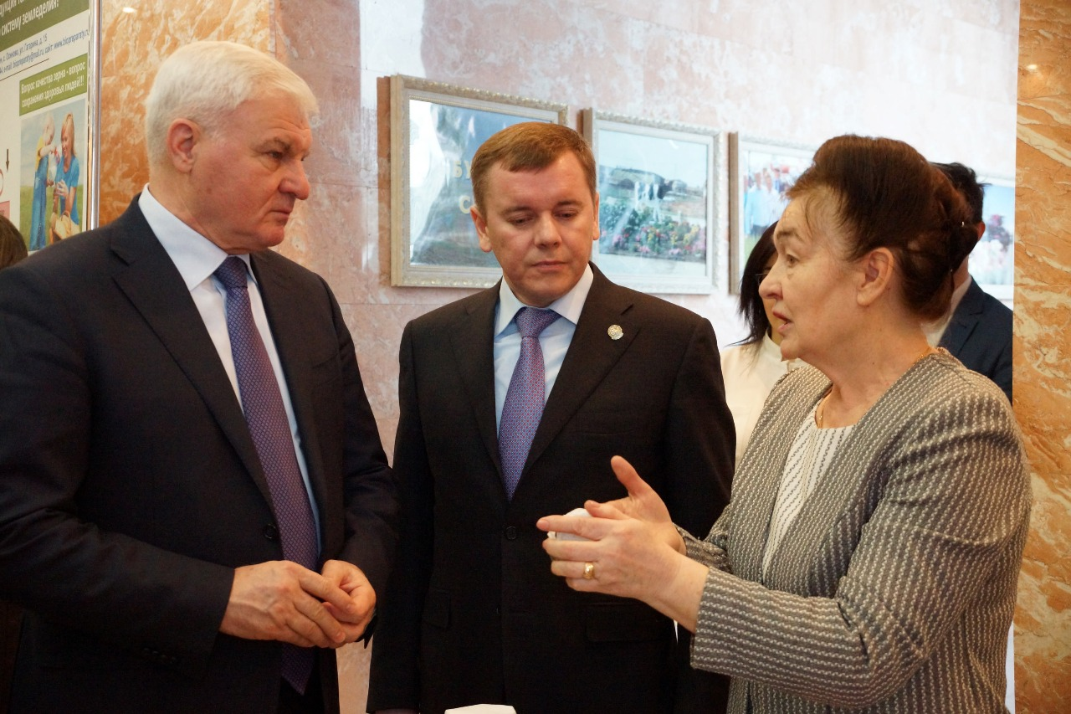
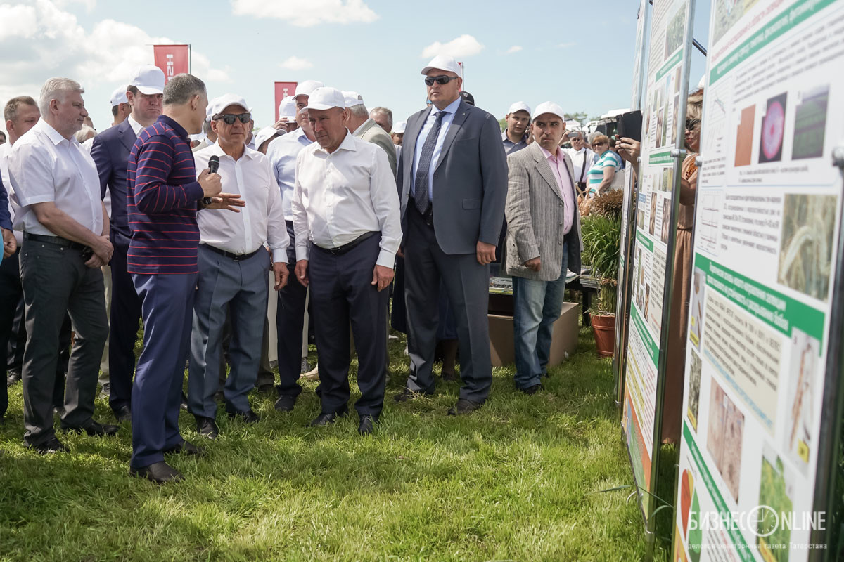
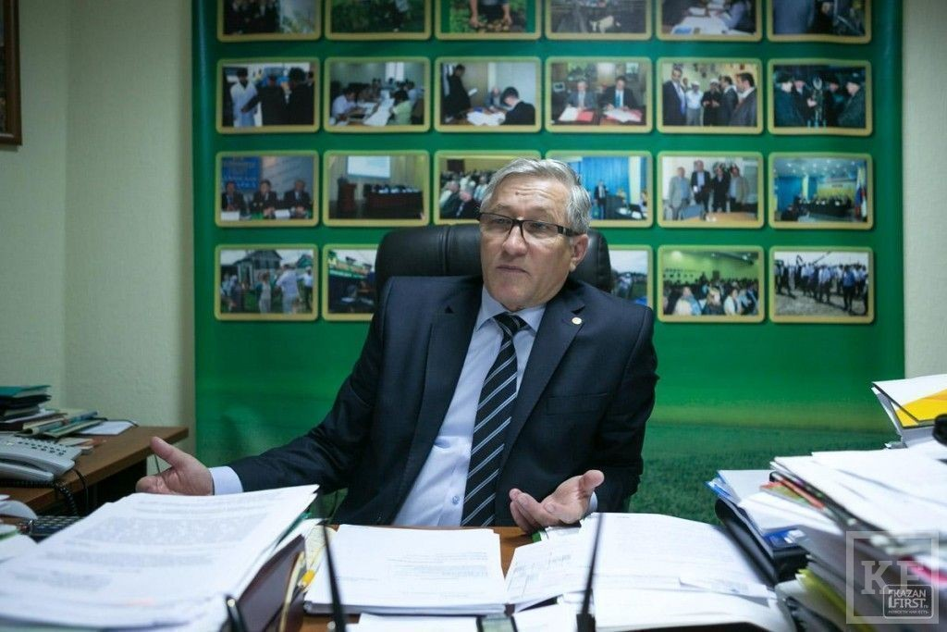
30 ЛЕТ АККОР ТАТАРСТАНА
НАЧАЛО 1991 год
Поддержка первого Президента Республики Татарстан Минтимера Шаймиева
Создание Ассоциация фермеров Татарстана
МИССИЯ
координация предпринимательской деятельности, представление и защита правовых и имущественных интересов фермеров, крестьянских подворий и сельскохозяйственных потребительских кооперативов в Республике Татарстан
ЗАДАЧИ
устойчивое развитие сельских территорий
повышение занятости и уровня жизни сельского населения
улучшение экономических условий функционирования сельского хозяйства
обеспечение ускоренного развития инфраструктуры малых форм хозяйствования в агропромышленном комплексе Республики Татарстан

Slide 3

ФЕРМЕРЫ ТАТАРСТАНА 1991-2020
1991 год
254 фермерских хозяйств с земельной площадью 11,5 тыс. га
4500
2020 год
более 4000 фермерских хозяйств с земельной площадью 370 тыс. га
254​
За 30 лет
Увеличение среднего земельного надела фермерских хозяйств с 45 до 100 га
1991 г.
2020 г.

Slide 4
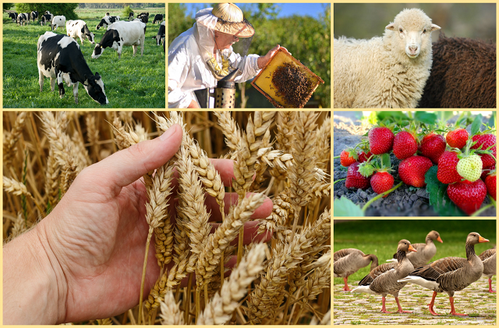
ПРОДУКЦИЯ ФЕРМЕРОВ
В 2020 ГОДУ
Валовый объем сельхозпродукции - 130 млрд. рублей:
КФХ - 25 млрд. рублей
ЛПХ - 110 млрд. рублей
СОДЕРЖИТСЯ
КРС - 104,9 тысяч голов, в т.ч.:
36,9 тыс. коров, 10 тыс. лошадей ,
40 тыс. овец и коз
Птицы - 2,1 млн. голов
ПРОИЗВЕДЕНО
Зерно - 1300 тыс. тонн
Сахарная свекла - 155 тыс. тонн
Картофель и овощи - 135 тыс. тонн
ИНДЕКС ПРОИЗВОДСТВА 10 %

Slide 5
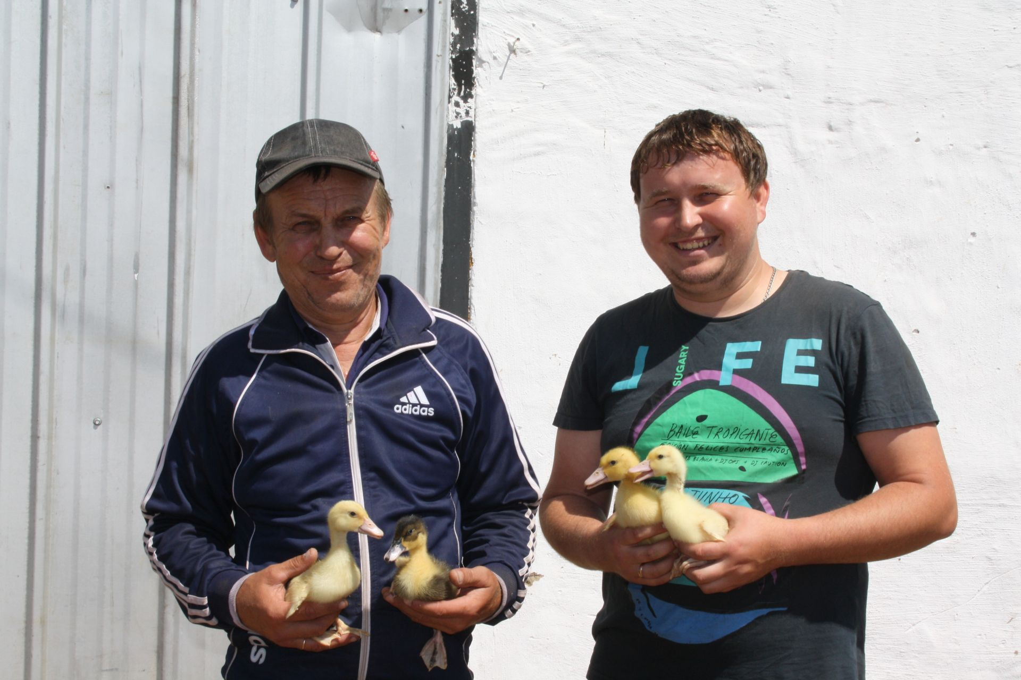
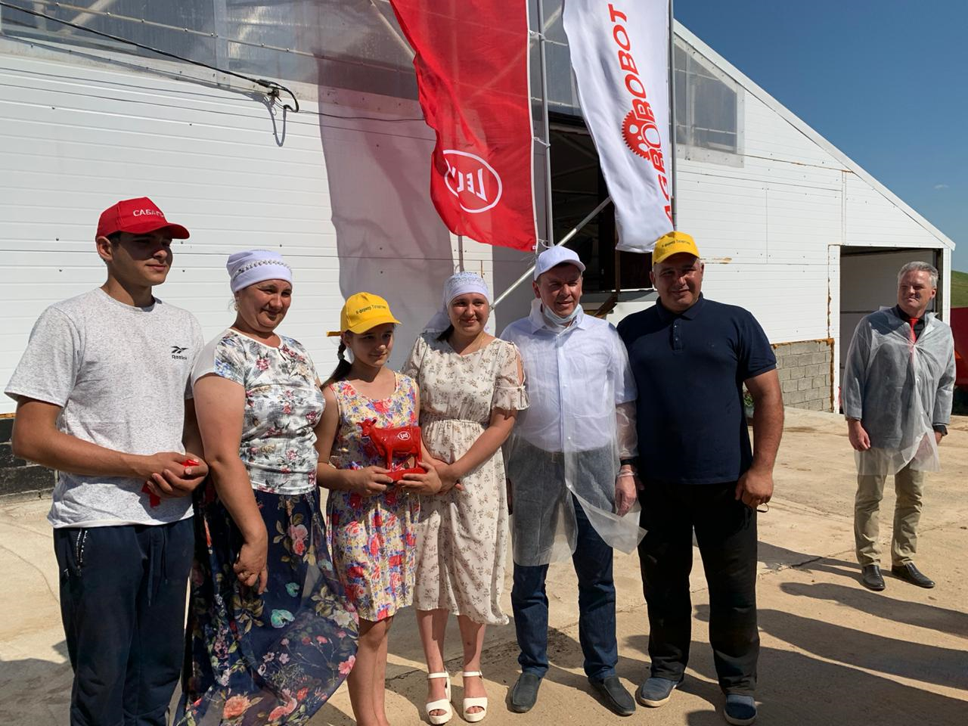
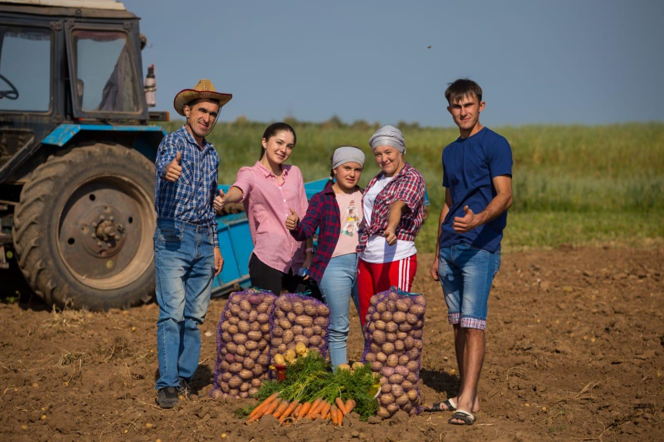
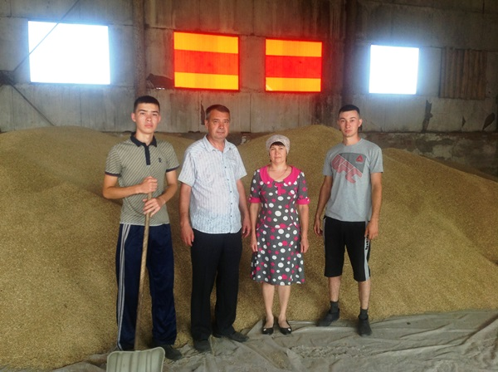
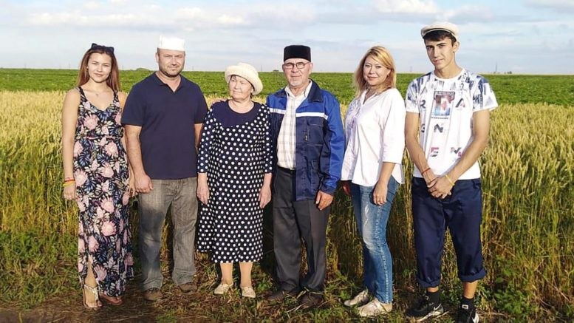
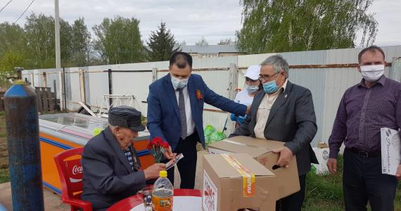
ХРАНИТЕЛИ СЕЛЬСКОГО
УКЛАДА ЖИЗНИ
ФЕРМЕР
это человек сильной воли, фантастической работоспособности и целеустремленности
ЦЕННОСТИ ФЕРМЕРА
своя земля, свое хозяйство, крепкая многодетная семья -
корни, истоки, сила России!

Slide 6

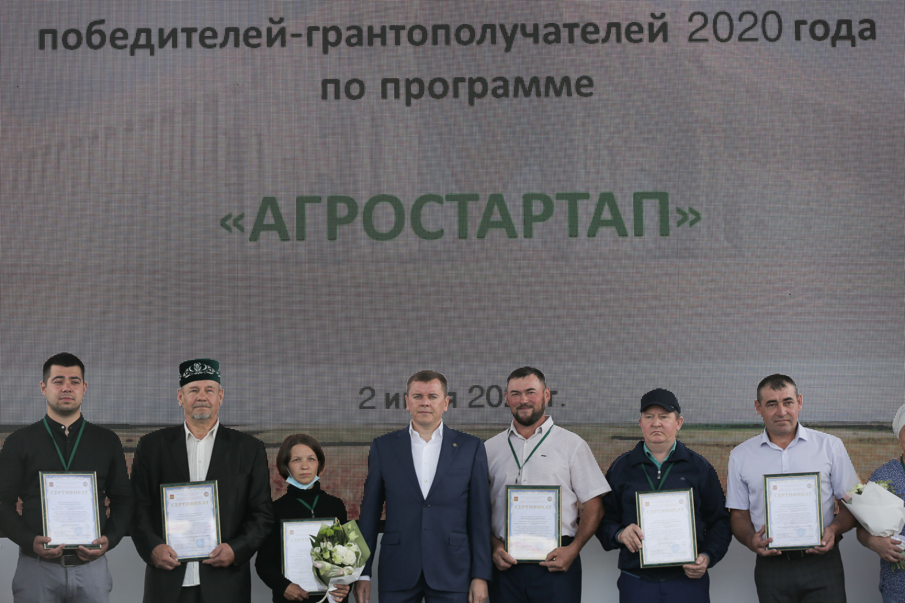
РЕАЛИЗАЦИЯ ГРАНТОВОЙ ПОДДЕРЖКИ В 2020 ГОДУ
млн. рублей
Поддержка НФ и Агростартап
549,2
Развитие СЖР
350,0
Развитие сельскохозяйственной кооперации
478,2

Slide 7
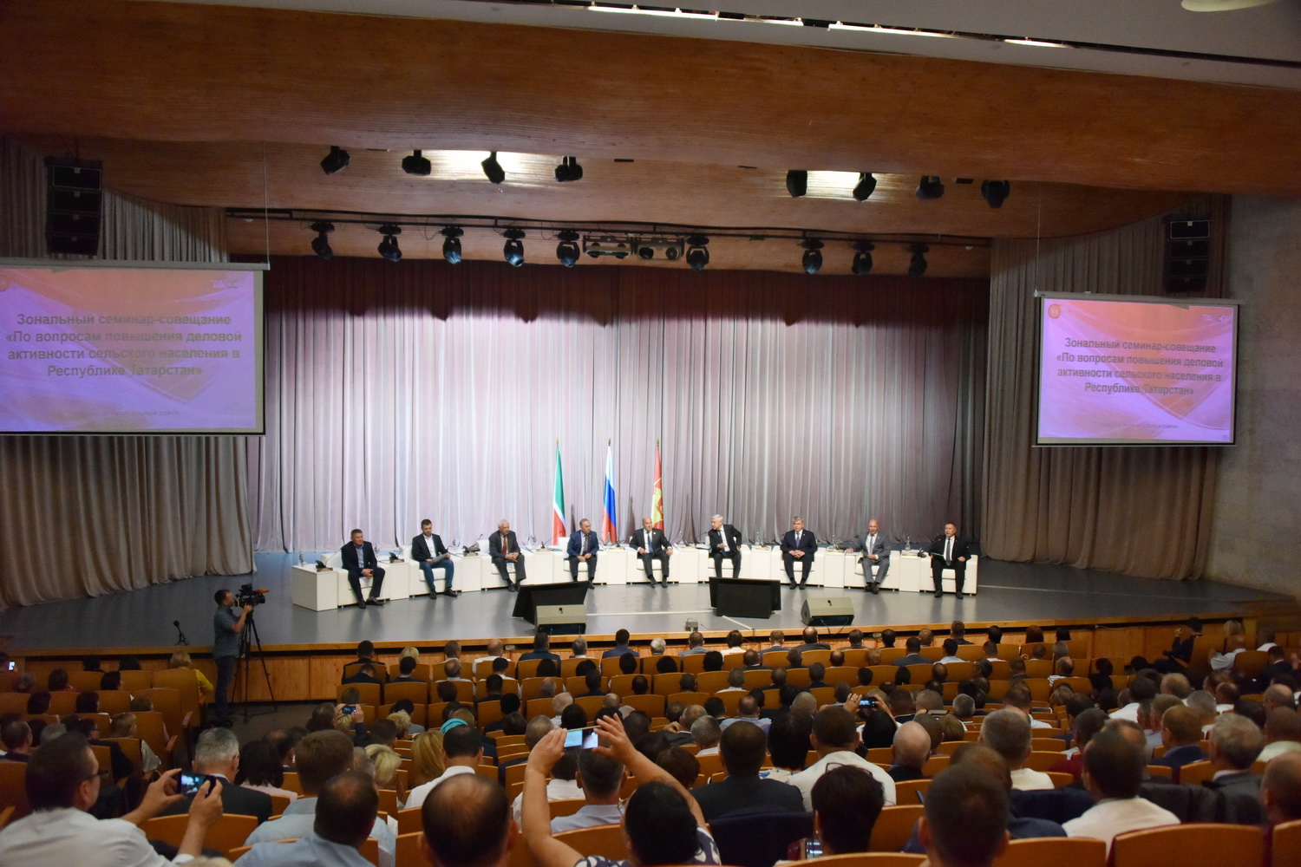
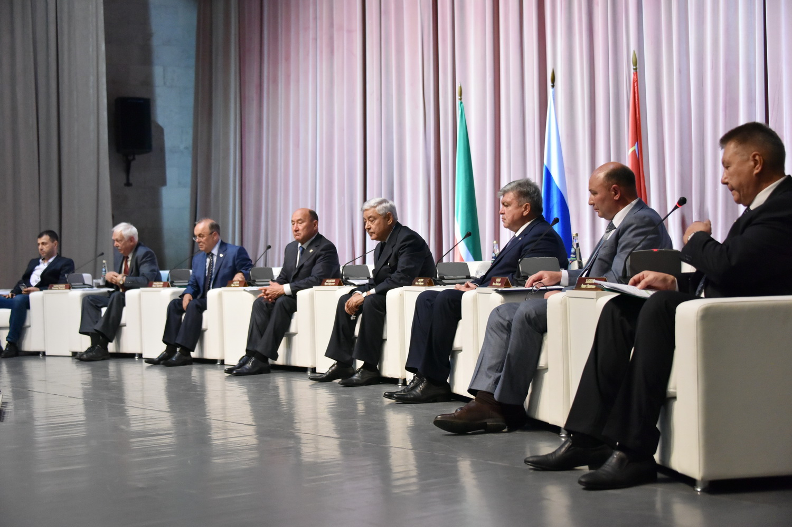
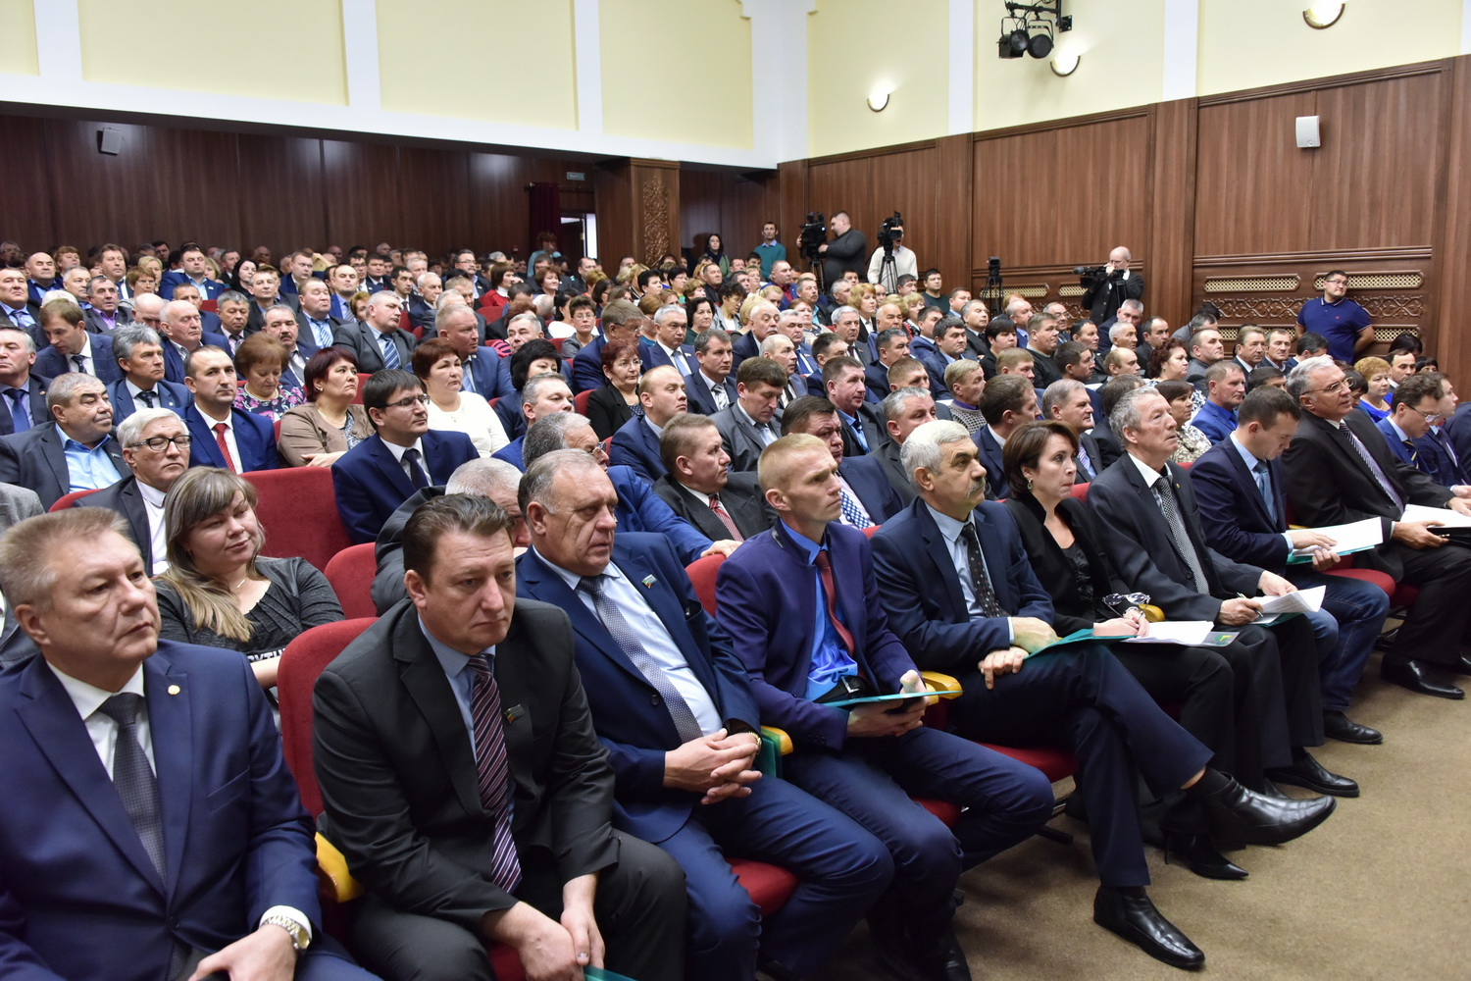
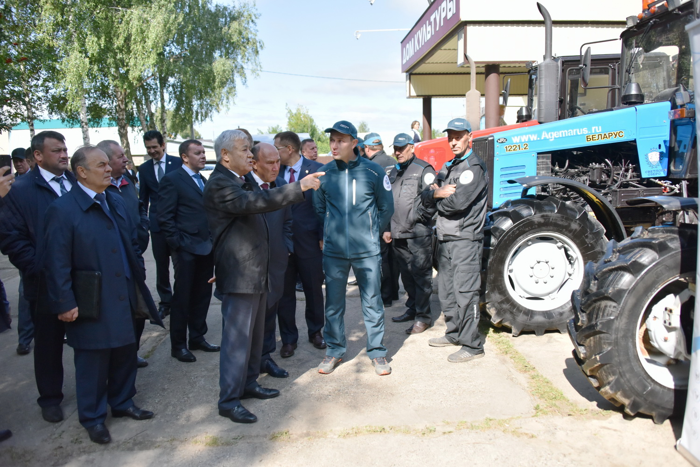
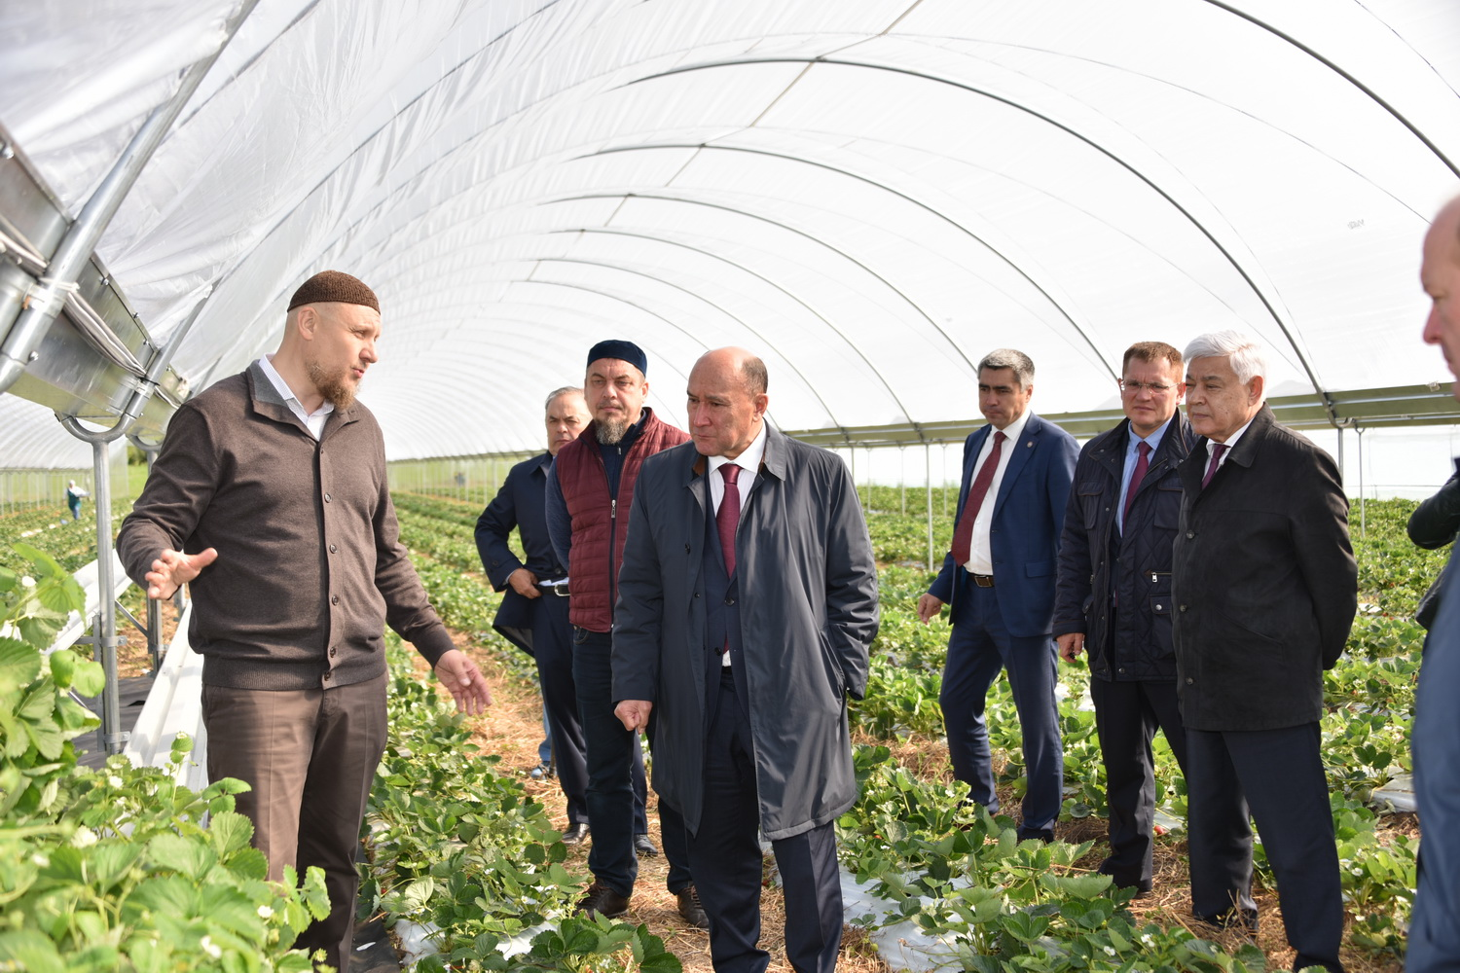
ПОВЫШЕНИЕ ДЕЛОВОЙ АКТИВНОСТИ СЕЛЬСКОГО НАСЕЛЕНИЯ
ЕЖЕГОДНЫЕ ЗОНАЛЬНЫЕ СЕМИНАРЫ_СОВЕЩАНИЯ
Подведение итогов МФХ
Рассмотрение проблемных вопросов
Решение задач по повышению эффективности

Slide 8
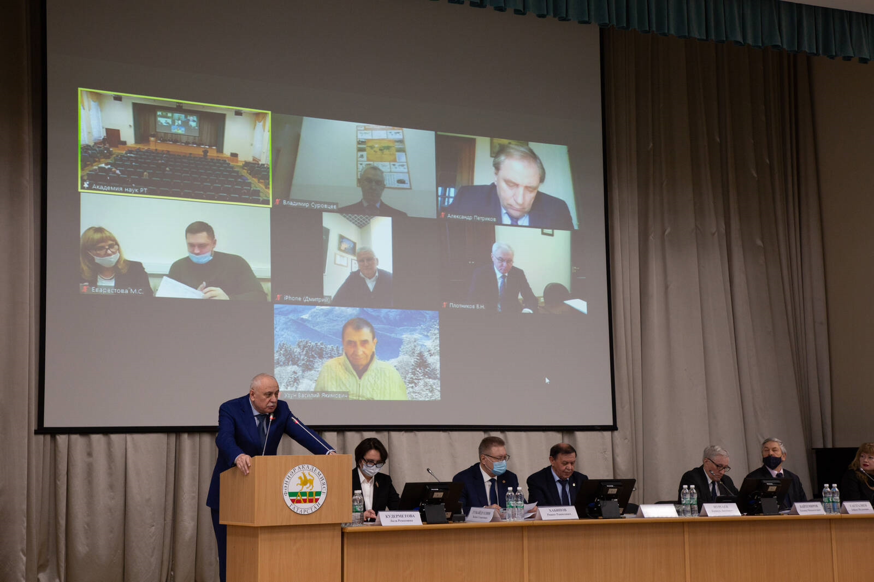
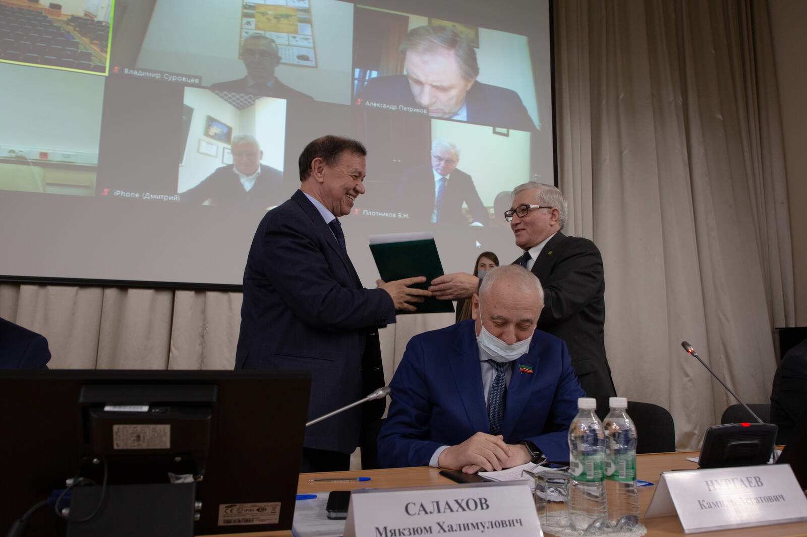
НАУЧНО-ПРАКТИЧЕСКАЯ КОНФЕРЕНЦИЯ
25 января 2021 года
Подписан меморандум о научно-техническом сотрудничестве между Государственным научным бюджетным учреждением «Академия наук РТ» и Ассоциацией фермеров, крестьянских подворий и сельскохозяйственных потребительских кооперативов Республики Татарстан

Slide 9
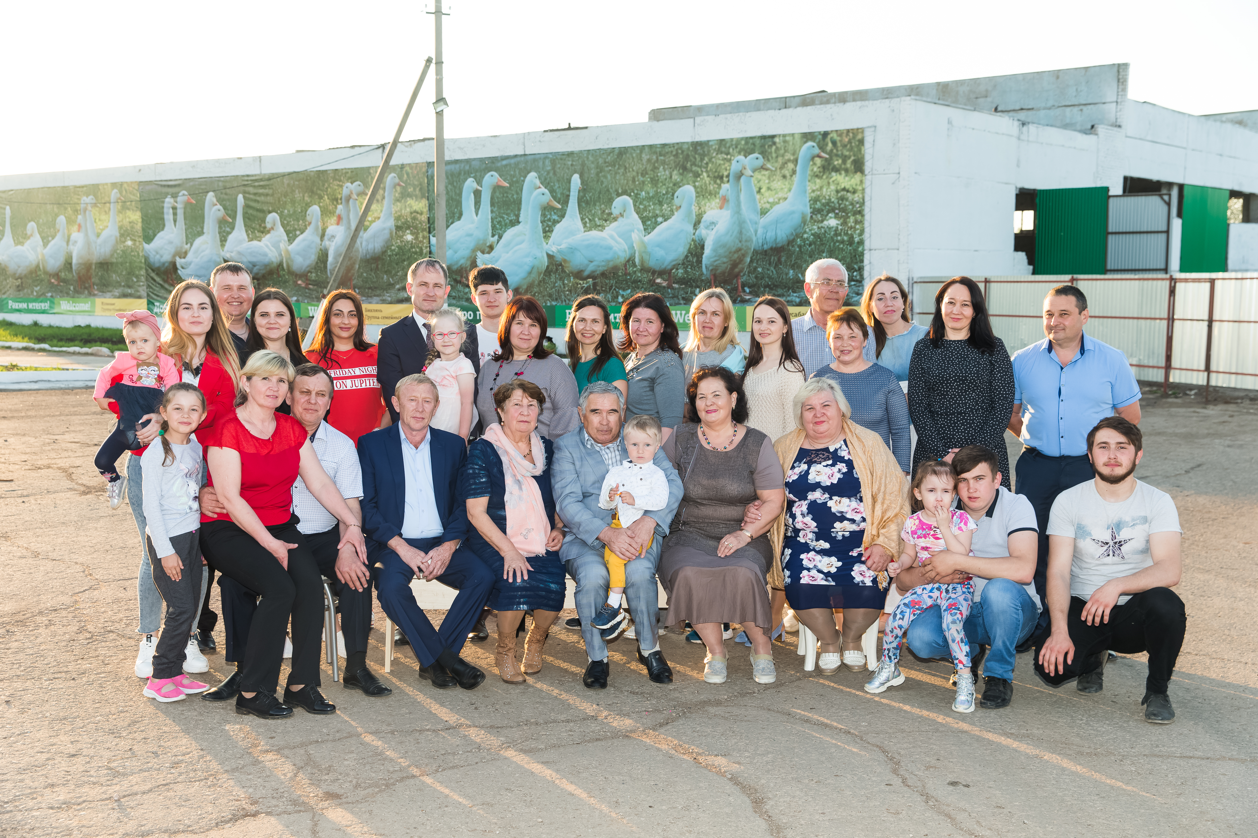
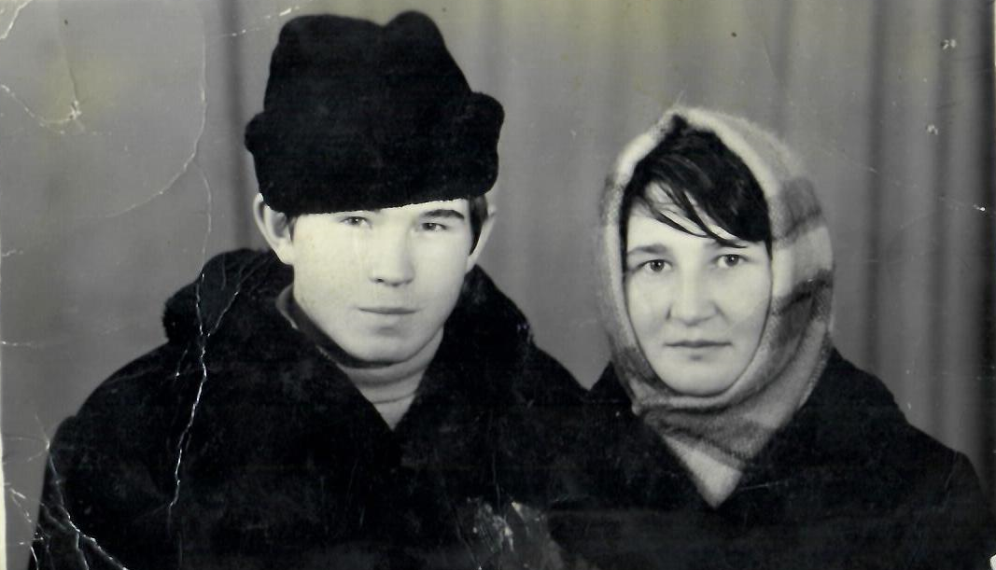
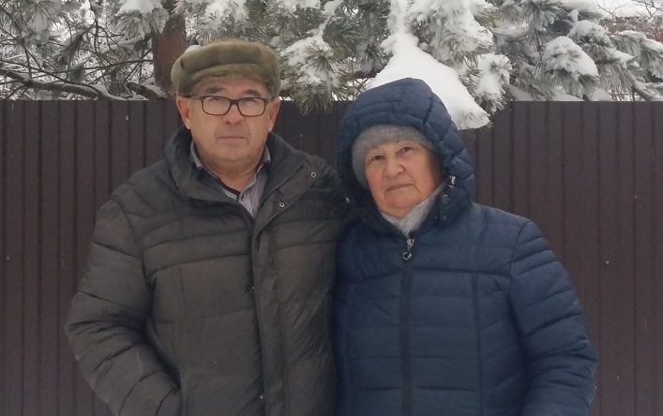
ДИНАСТИЯ ПТИЦЕВОДОВ
НАЧАЛО
90-е годы – развитие деятельности по выращиванию и реализации живой птицы
Строительство новых корпусов, приобретение техники
Всего 6 птичников
Мощность объекта при полной загрузке – 375 тыс. голов птиц
ДИНАСТИЯ ХАНОВЫХ
  КФХ Ханов Р.Х., КФХ Мартемьянова Ч.Р., КФХ Никифорова Г.Р.
  КФХ Ханова А.Р., КФХ Мартемьянов М.Г.
  КФХ Попов Г.Г., КФХ Мартемьянов А.М.

Slide 10
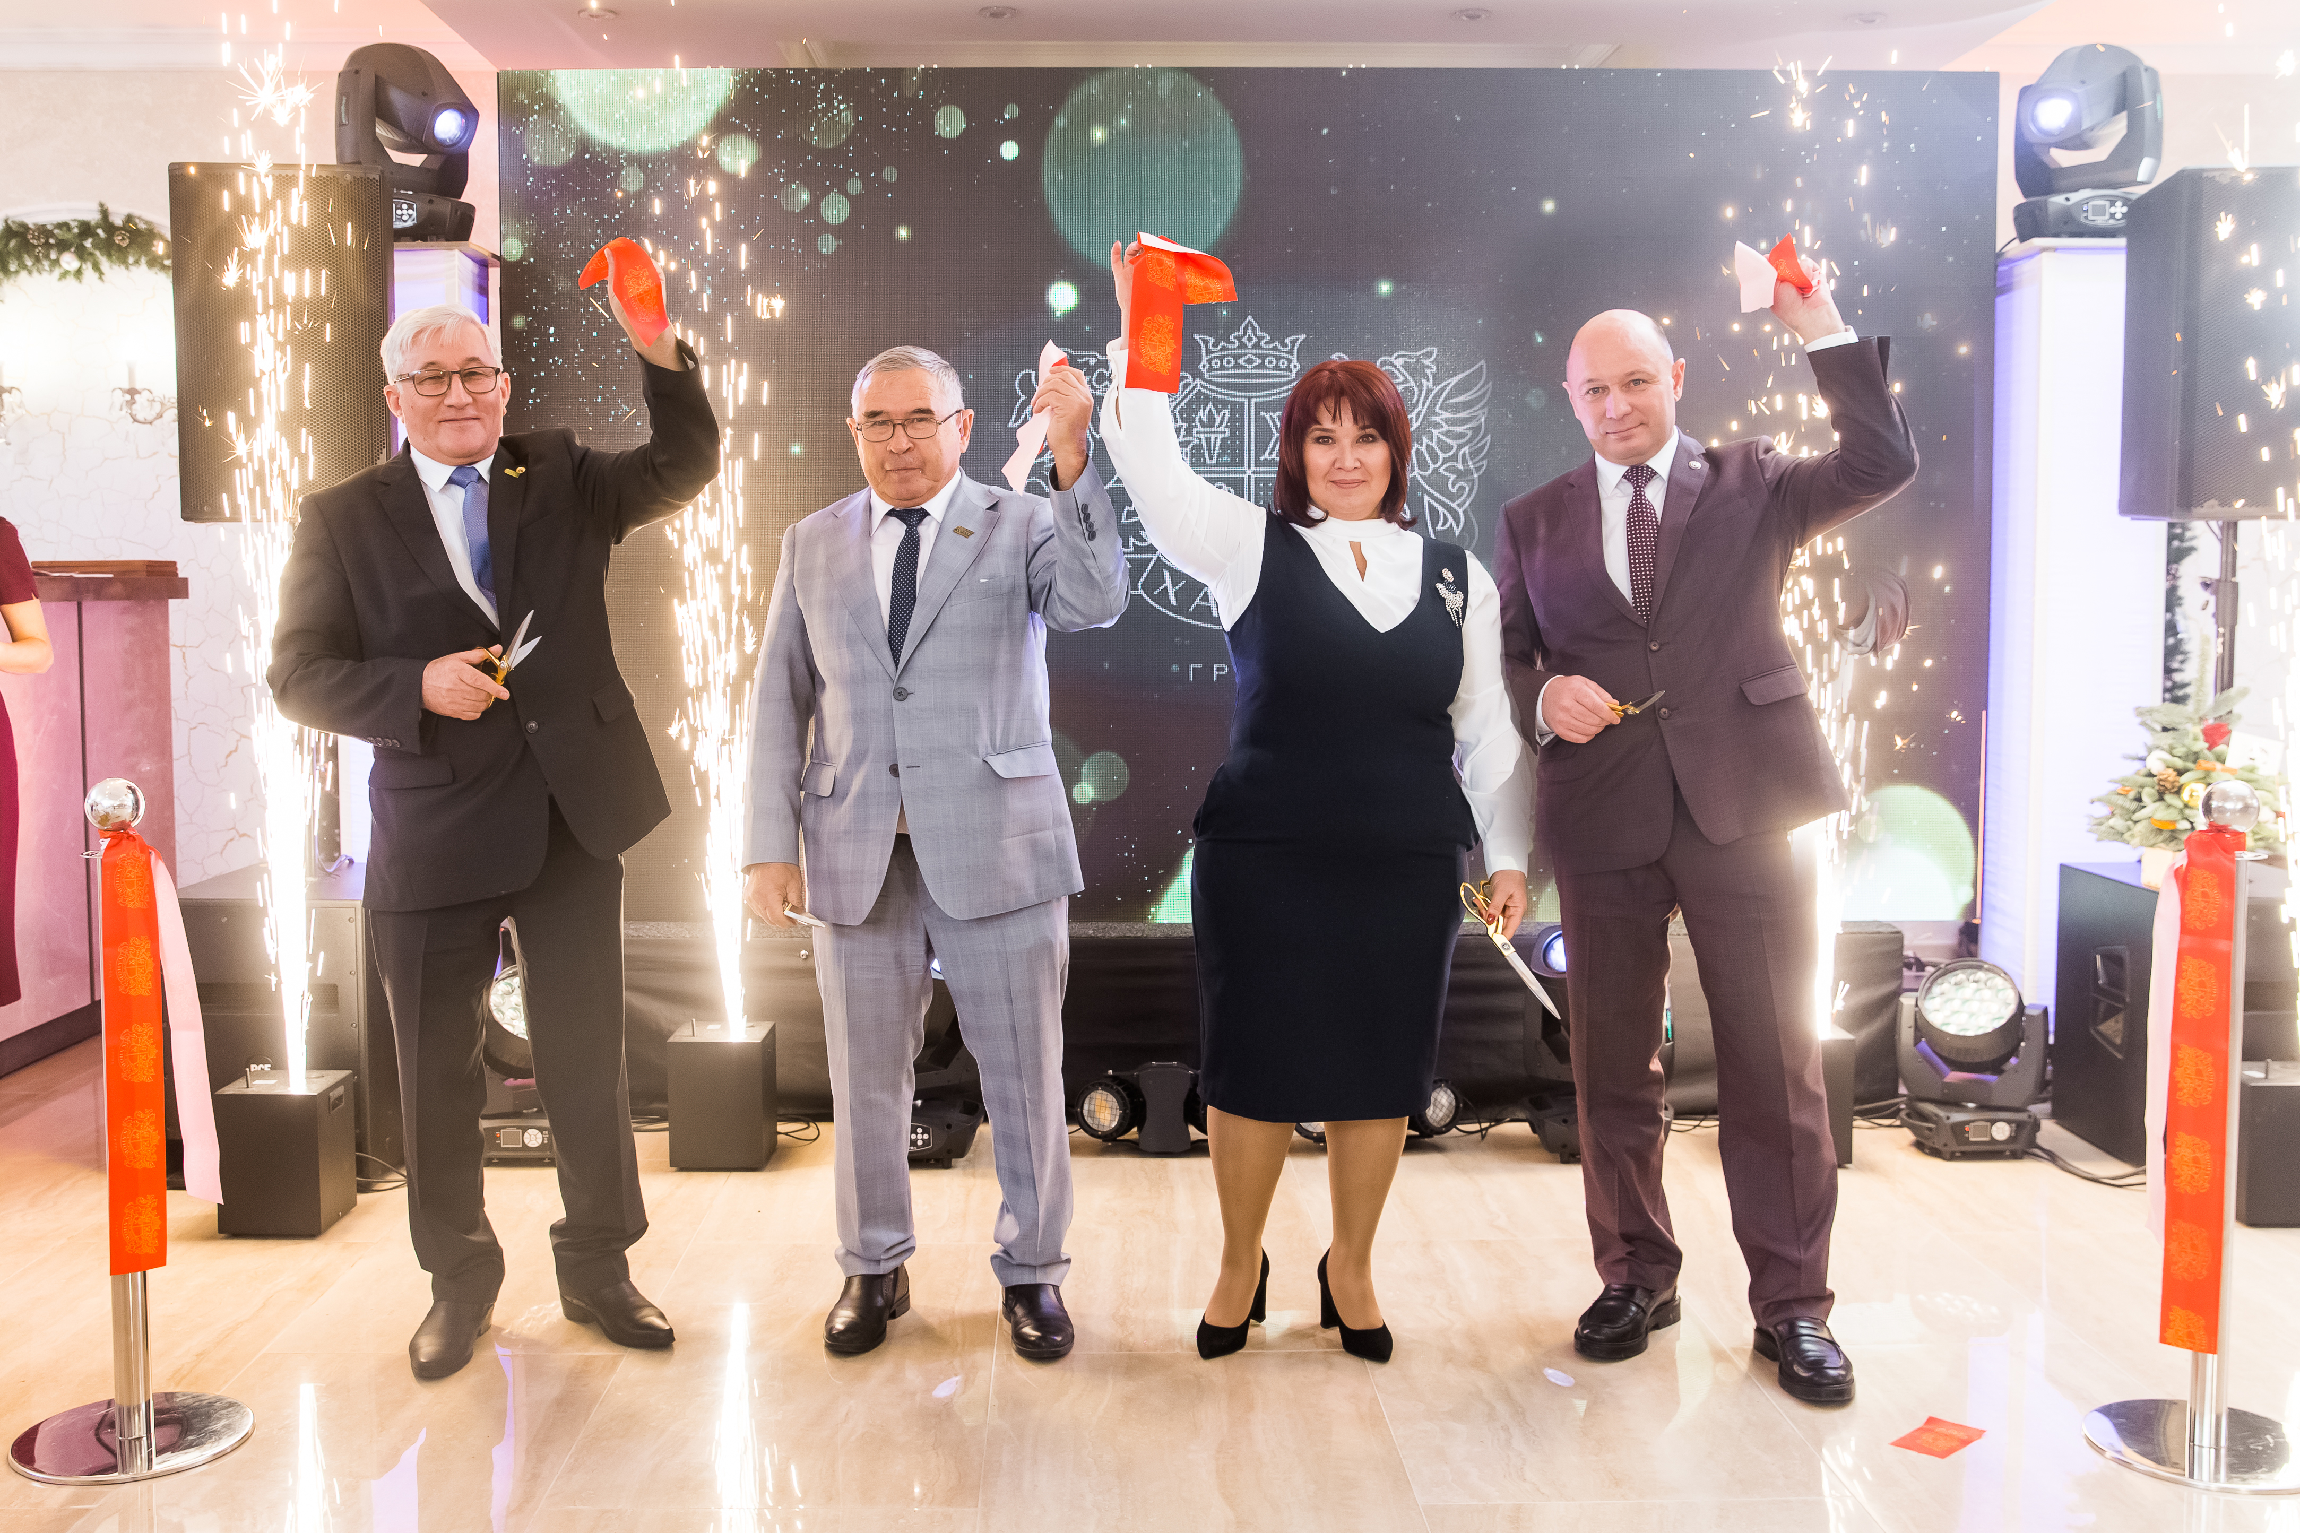
СПСПСК «МУСАБАЙ»
МИССИЯ
Создание благоприятной среды для производителей сельскохозяйственной продукции
ЗАДАЧИ
удовлетворение потребностей членов кооператива
защита интересов членов кооператива
обеспечение условий для более эффективной трудовой и хозяйственной деятельности
2020 год
выращено и реализовано
1 350 000 голов птицы
СОСТАВ (на начало 2021 года)
32 члена КФХ и ЛПХ

Slide 11

НА ЭТО НУЖНО ОБРАТИТЬ ВНИМАНИЕ
Труднодоступность льготных кредитов
Объединение в единую субсидию поддержки МФХ
Нерешенность вопросов в земельной сфере

Slide 12
НА ЭТО НУЖНО ОБРАТИТЬ ВНИМАНИЕ
Рост тарифов на услуги естественных монополий
Нет анализа миграции сельского населения
Вопросы по не связанной поддержке на 1 га

Slide 13
НА ЭТО НУЖНО ОБРАТИТЬ ВНИМАНИЕ
Регистрация новых КФХ
Тахограф

Slide 14
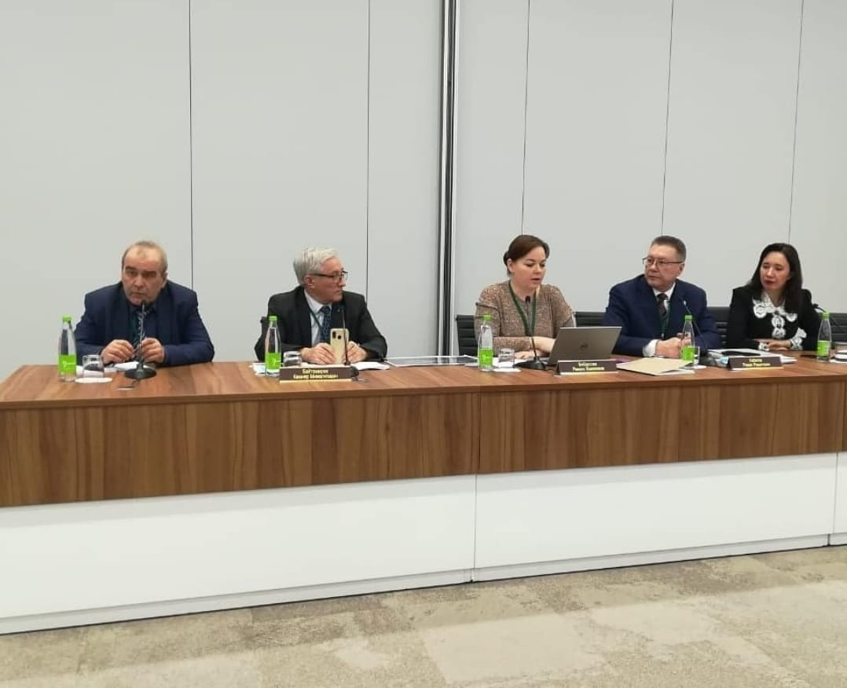
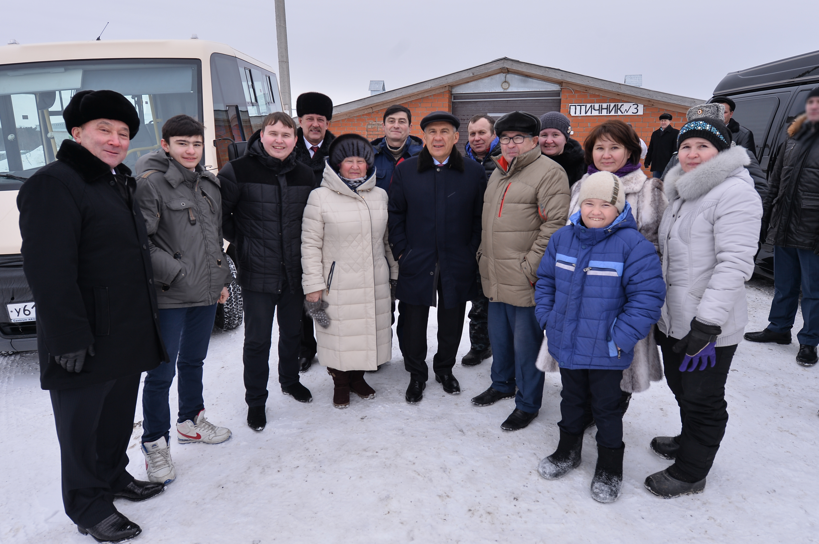
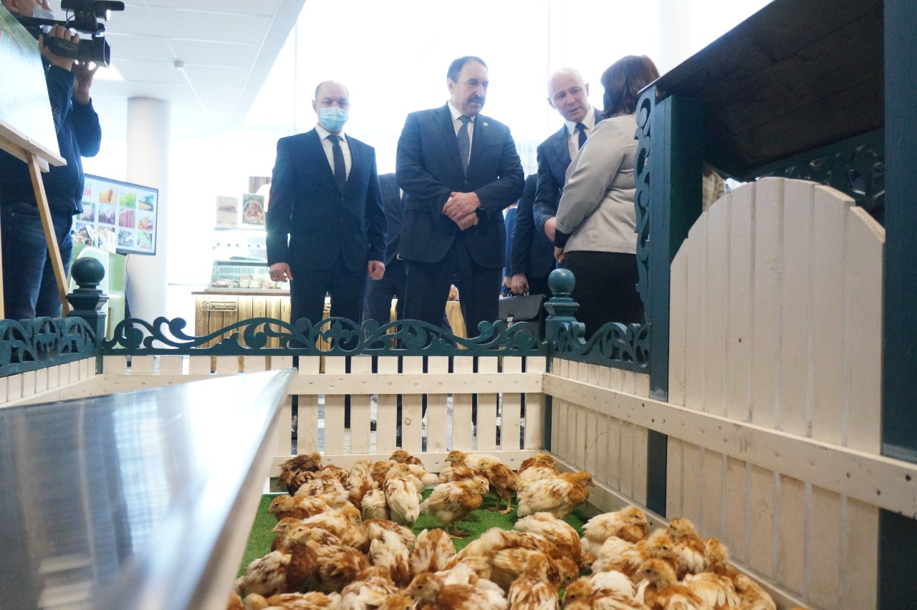
Надеюсь, что наши инициативы получат поддержку
и конструктивное сотрудничество
на всех уровнях власти

Slide 15
СПАСИБО ЗА ВНИМАНИЕ !
АЙГУЛЬ ХАНОВА
Hanov-group@yandex.ru
+7 962 575-85-85
РЕСПУБЛИКА ТАТАРСТАН

